Slide 1
Veduty v historické kartografii
Vybrané problémy z historické geografie a kartografie
22-02-2022

Slide 2
Dílčí témata
Definice veduty
Co veduty zachycují (předmět, téma)
Techniky, materiál, média
Forma dochování, vydavatelský kontext
Interpretace, veduta mezi obrazem a plánem
Veduta mezi uměleckým dílem a topografickým dokumentem
Příklad: vývoj zobrazení Prahy

Slide 3
Veduta
Ital., substantivizované příčestí od vedere – pohled, výhled; stanovisko; perspektivní veduta
Encyclopedia Britannica:
detailed, largely factual painting, drawing, or etching depicting a city, town, or other place
Něm. Stadtansicht

Slide 4
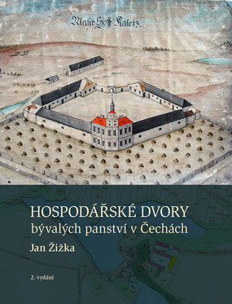
Témata vedut
Pohledy na města
Jejich části: veřejný prostor, budovy
Rezidenční objekty ve volné krajině
Církevní objekty
Hospodářské dvory
Průmyslové podniky
Na obálce Žižkovy knihy o hospodářských
dvorech veduta dvora Kalec na panství Plasy
od Martina Prusíka, ok. 1800

Slide 5
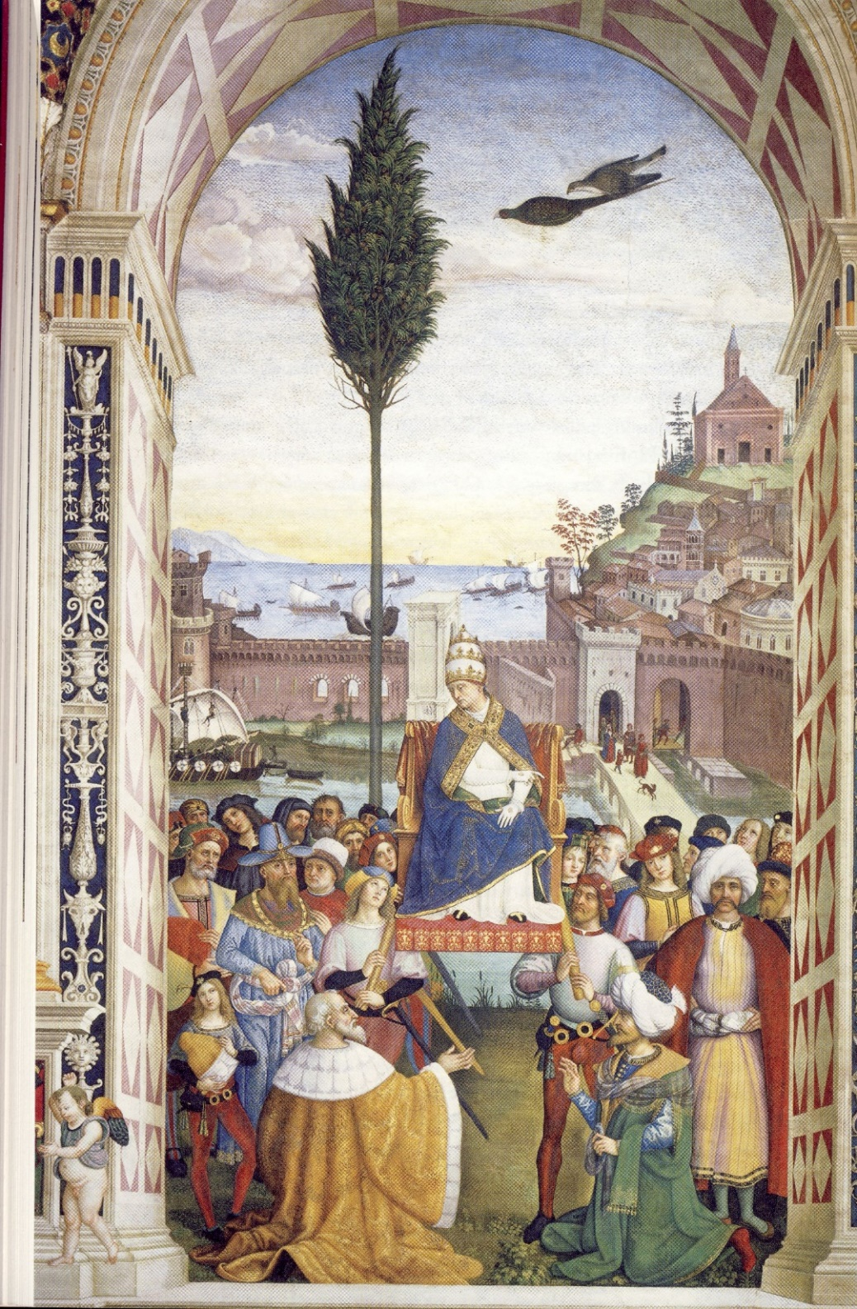
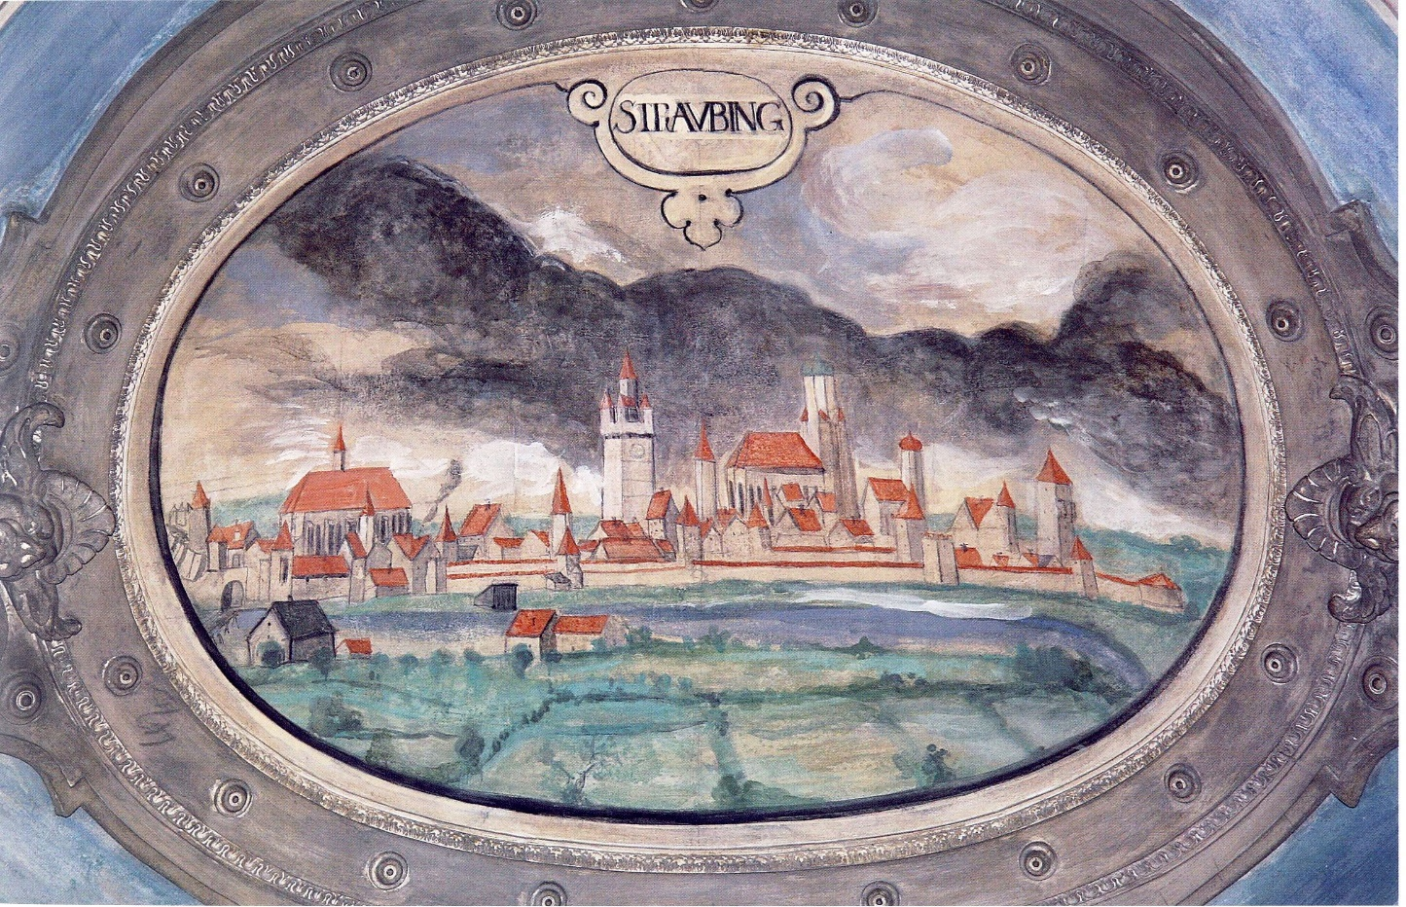
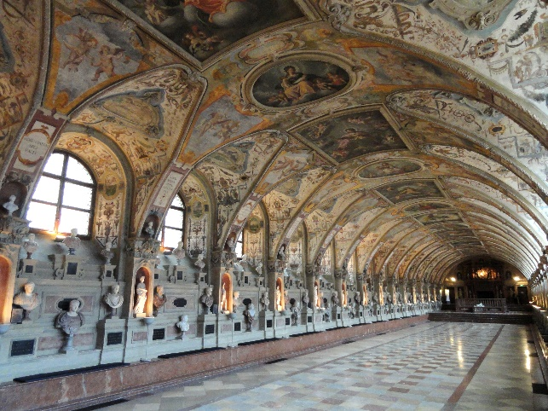
Techniky
Veduta v nástěnné a nástropní malbě
Pohled na Straubing. Hans Donauer st.,
ok. 1590, nástropní malba v Antiquariu
mnichovské rezidence
Pohled na přístav v Anconě, Pius II. očekává
příjezd benátské flotily, s níž má vytáhnout
na křížovou výpravu, Pinturicchio, 1464,
dóm v Sieně, Libreria Piccolomini

Slide 6
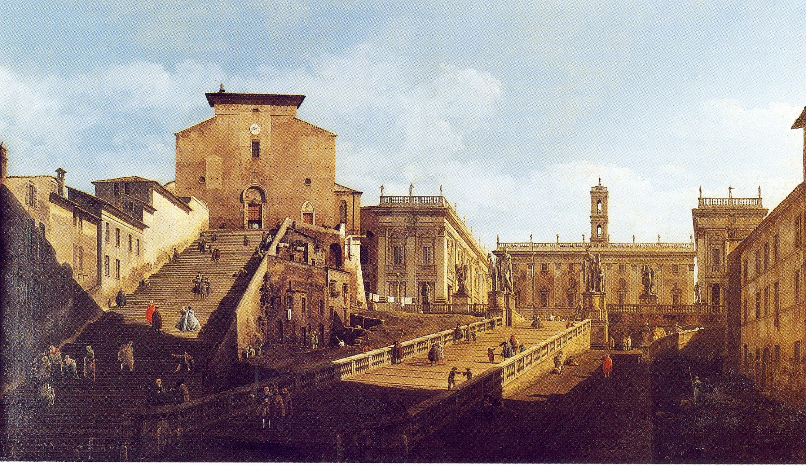
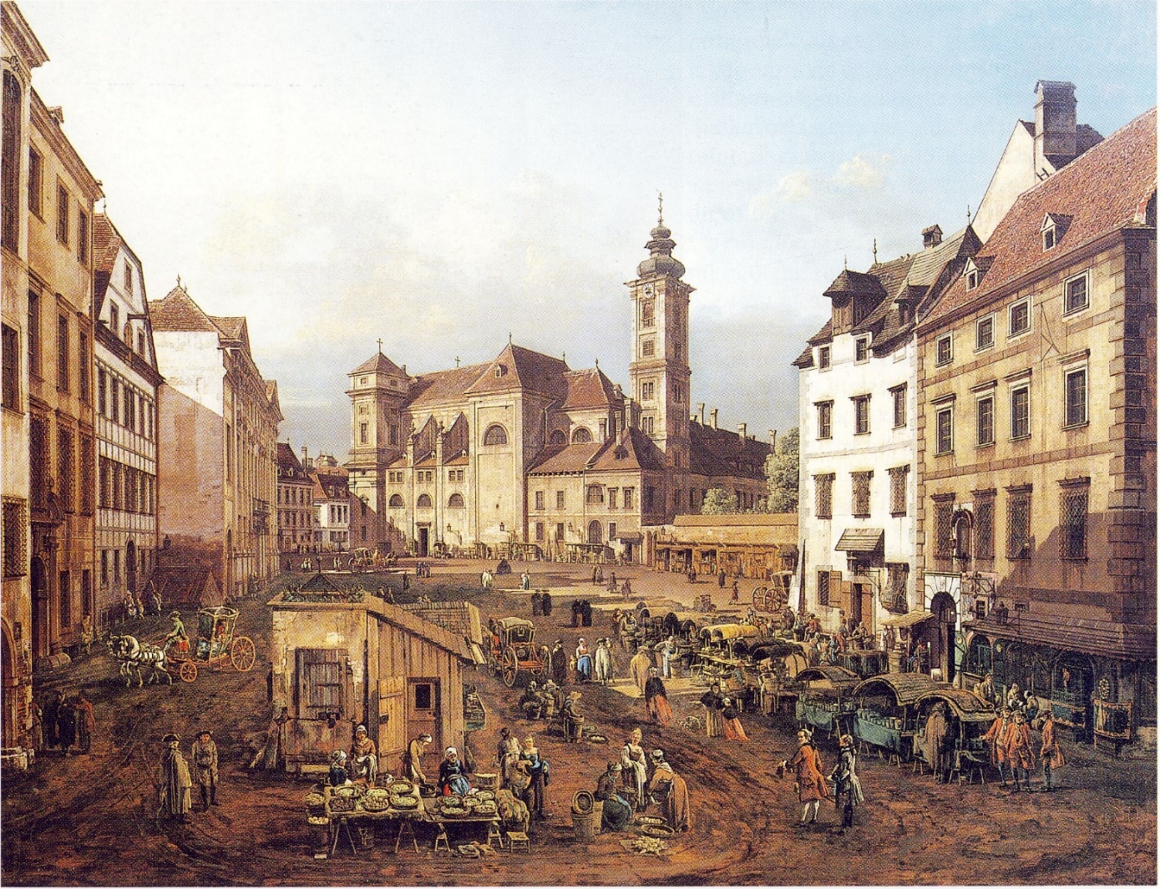
Malba: veduta jako malířský žánr
Bernardo Bellotto, Řím, Kapitol a S. Maria Aracoeli,
ok. 1743, Petworth (Sussex), Petworth House
Bernardo Bellotto, Freyung ve Vídni, 1759-60,
Kunsthistorisches Museum Wien

Slide 7
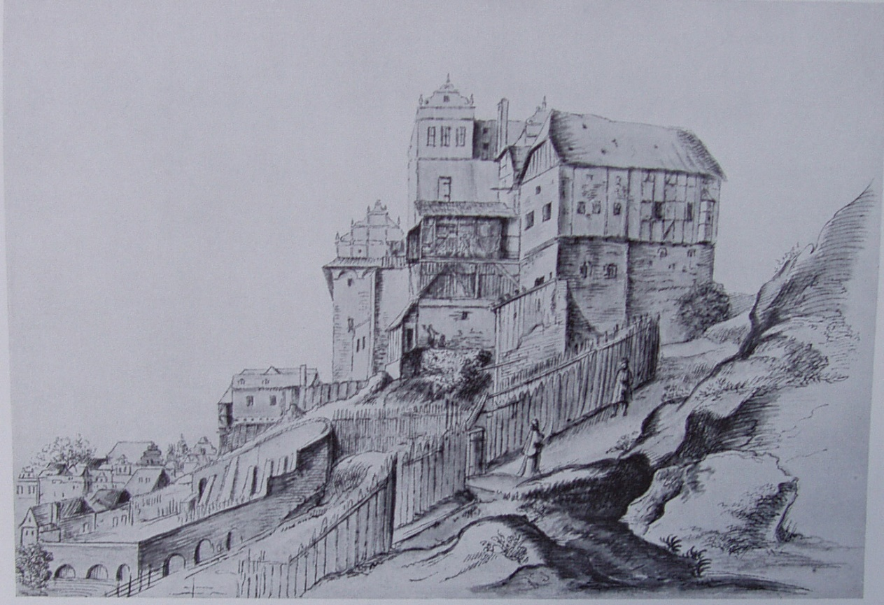
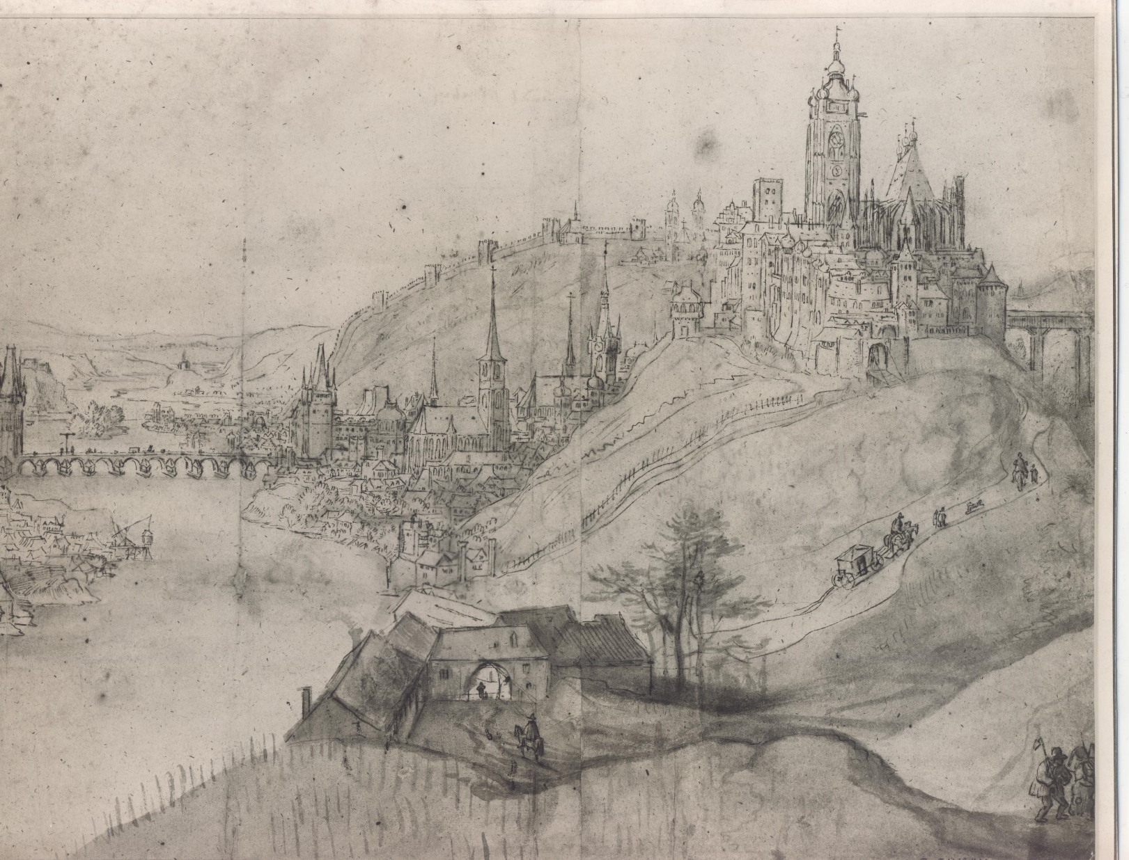
Veduta v kresbě
Roeland Savery, Pražský hrad od východu, 1615
Pieter Stevens, přístup k Pražskému hradu
v horní části dnešních Nových zámeckých schodů, 1605

Slide 8
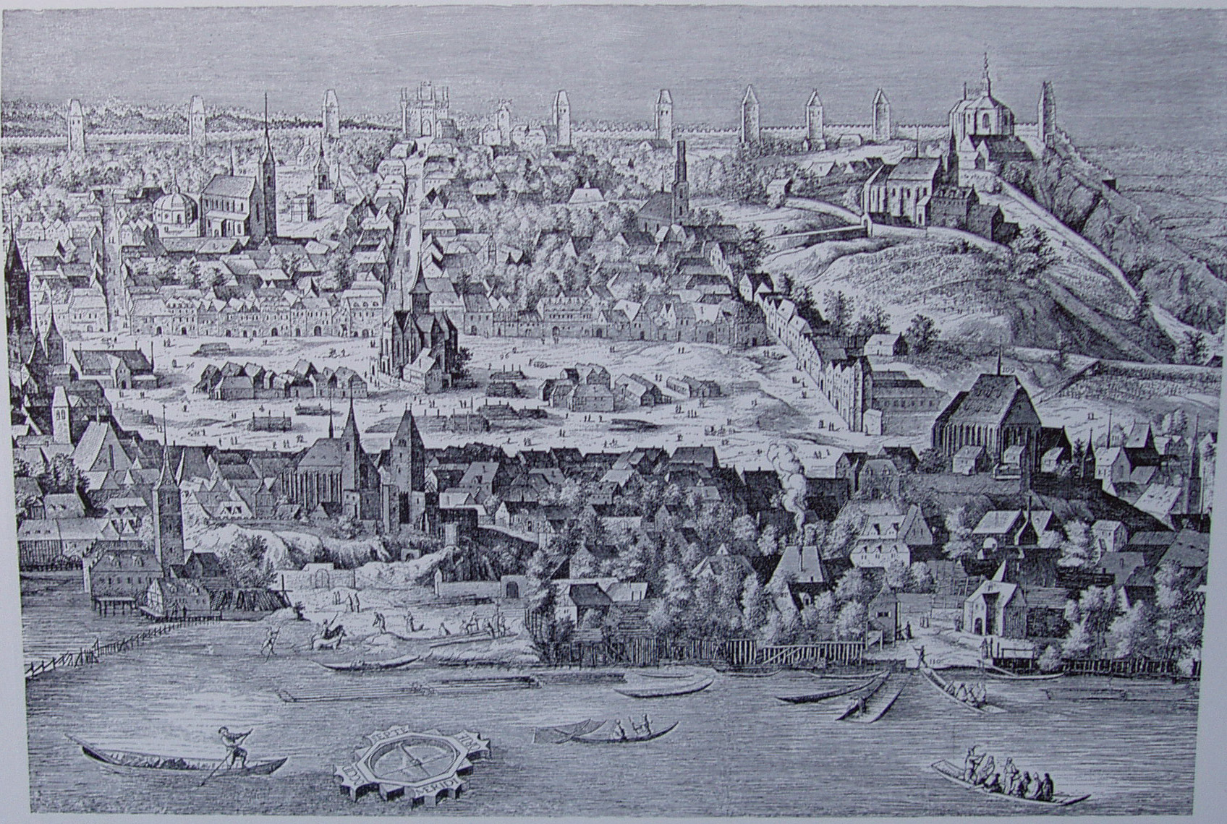
Veduta v grafice (dřevořez, mědiryt, lept)
Filip van den Bossche (tzv.
Sadelerův prospekt),
Panorama Prahy z Petřína,
Výřez, Nové Město, 1606

Slide 9
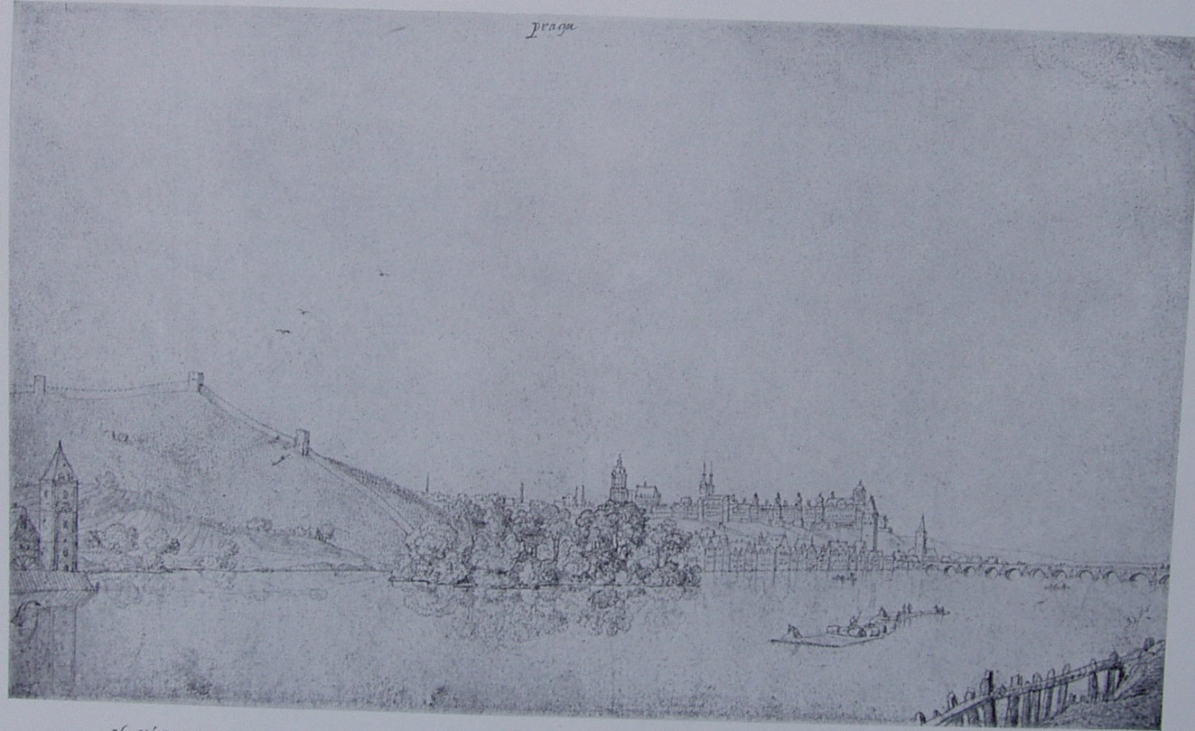
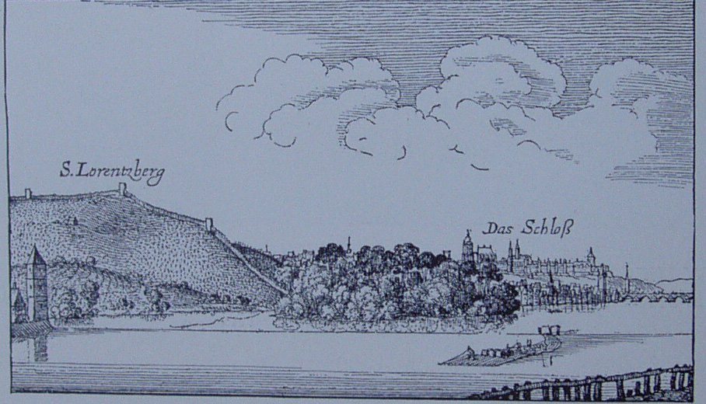
Václav Hollar, pohled na Prahu od jihu, s motivem Vltavy a Pražského hradu v pozadí, 1636,
Srovnání kresby a leptu provedeného podle této předlohy

Slide 10
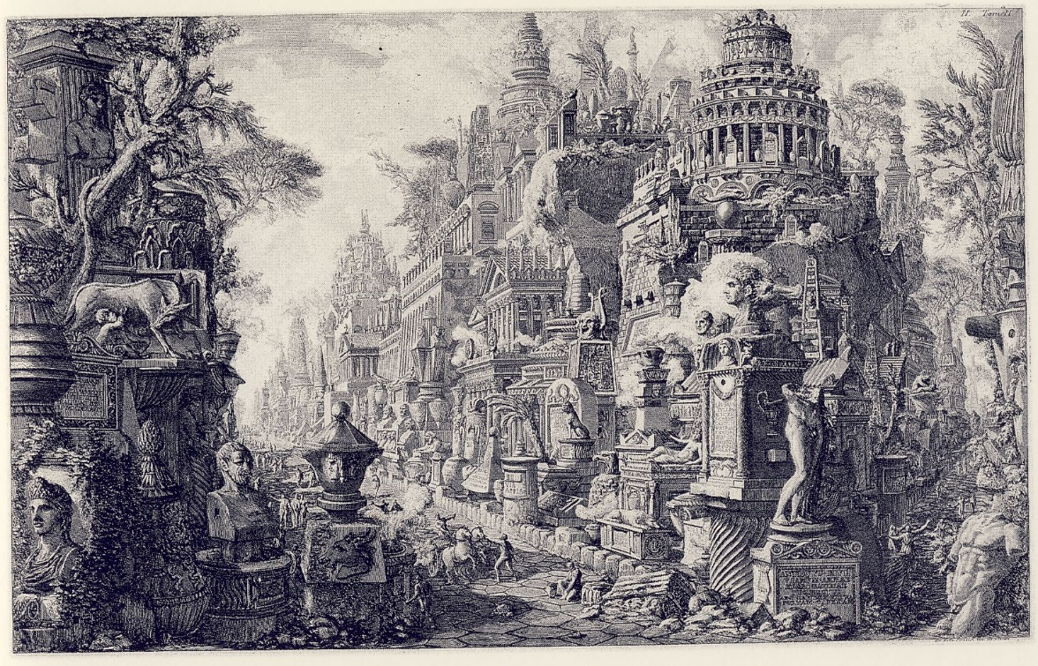
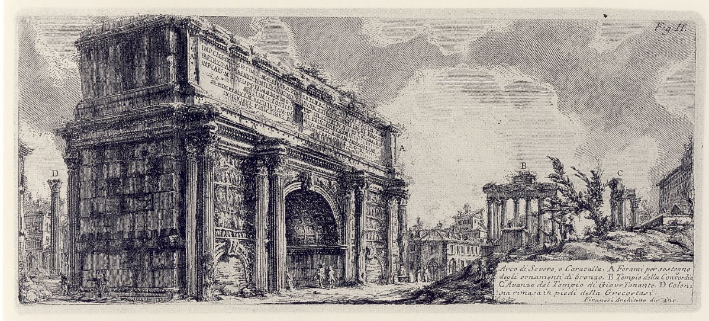
Veduta jako historická rekonstrukce
Giambattista Piranesi, oblouk Septimia Severa, 1748
Zde se jedná o vedutu podle skutečnosti
Giambattista Piranesi, Antiquus bivii viarum appiae et ardeatinae,
frontispis 3. svazku Le Antichità, 1765
Fantastická rekonstrukce hrobů na Via Appia

Slide 11
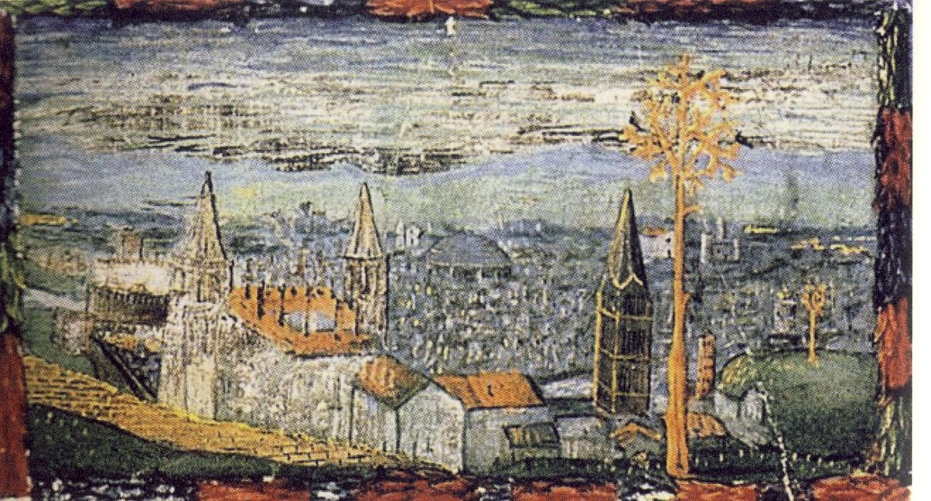
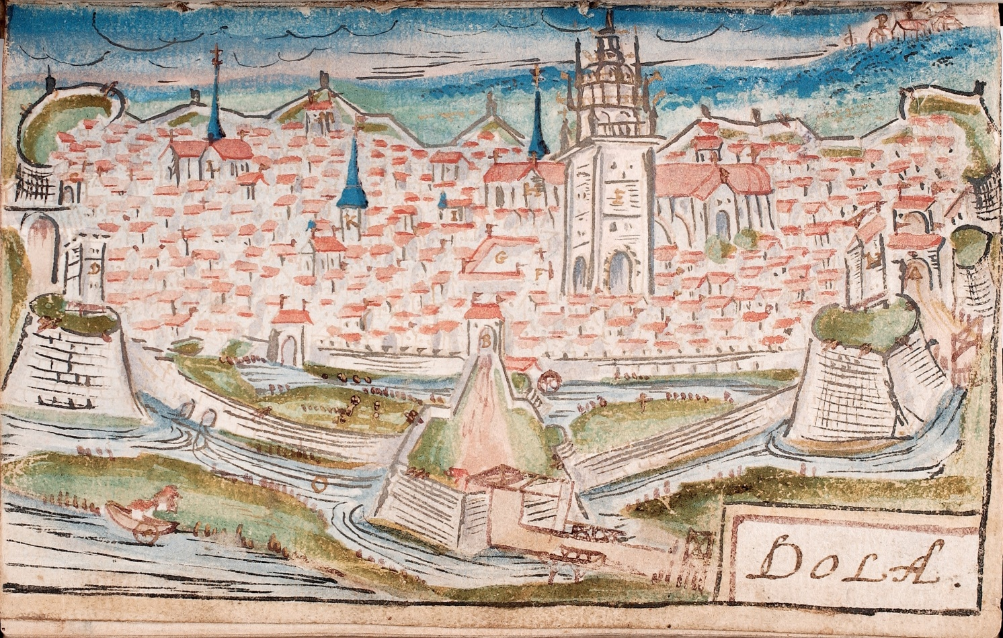
Forma dochování, vydavatelský kontext
Veduta jako iluminace v rukopisech
Město Dôle v Burgundském hrabství
Kvašová kresba v anonymním památníku z první pol. 17. stol.
Pohled na Řím z oken vatikánského paláce,
Francesco del Borgo, rukopis Euklidovy
Geometrie, 1457, Vatikánská knihovna

Slide 12
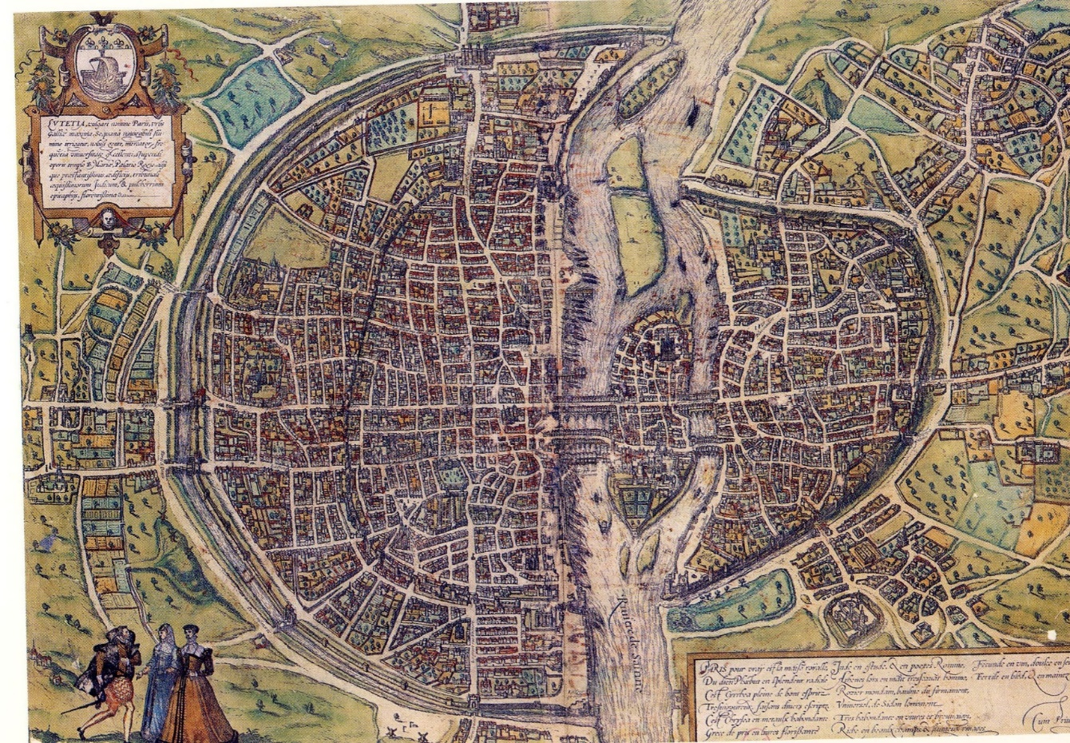
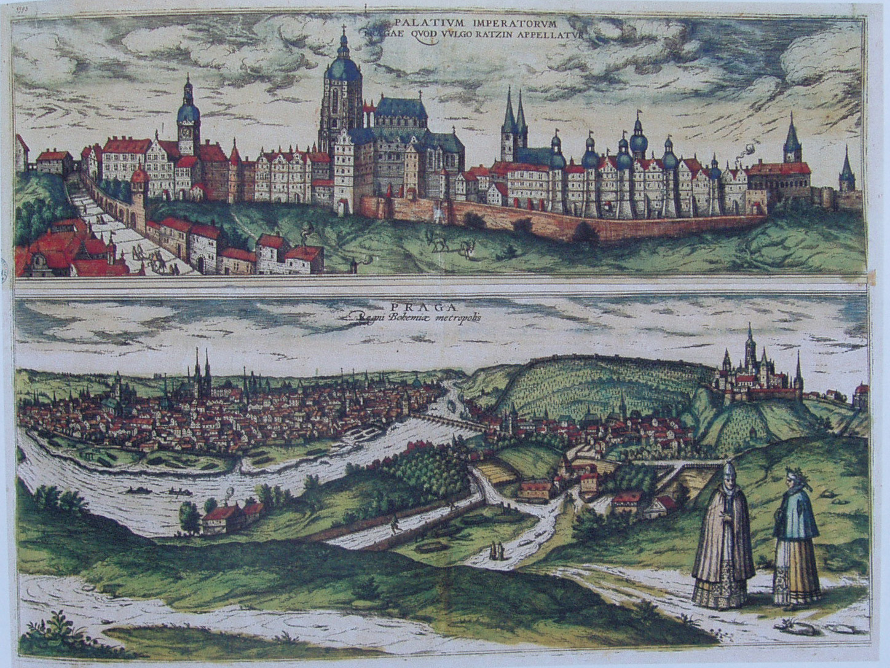
Vedutová alba
Civitates orbis terrarum (COT), Georg Braun – Franz Hogenberg, 6 svazků, 1572 - 1617
Joris Hoefnagel, dva pohledy na Prahu, 1591, pro COT
Georg Braun, Paříž, COT 1572
Příklad půdorysné veduty

Slide 13
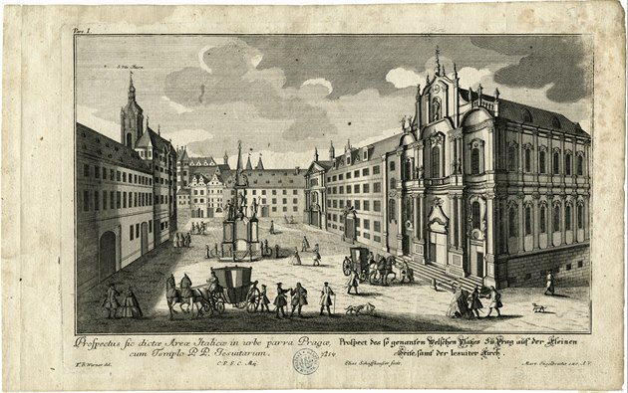
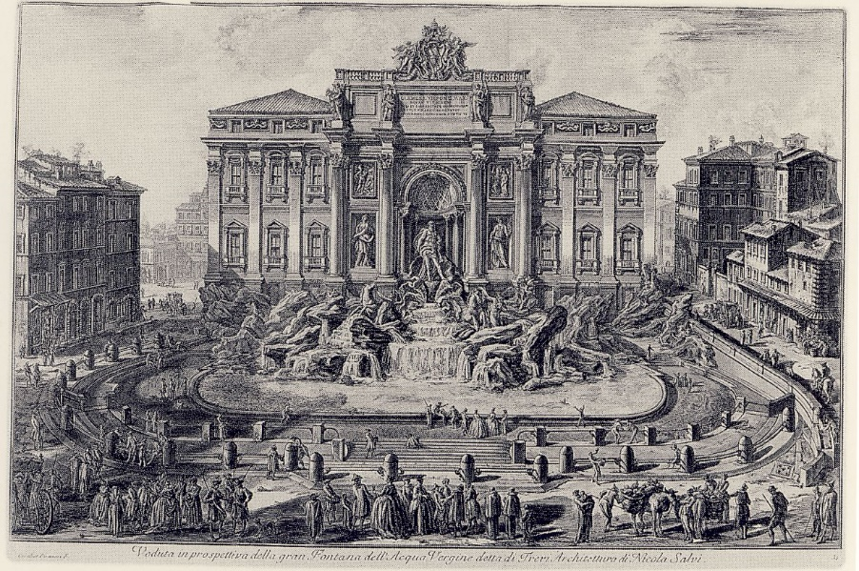
Městská veduta: městský interiér – veřejná prostranství, budovy
jako součást větší série (alba)
Giambattista Piranesi, Řím, Fontana di Trevi, 1747/8
Friedrich Bernhard Werner, horní Malostranské náměstí, 1740

Slide 14
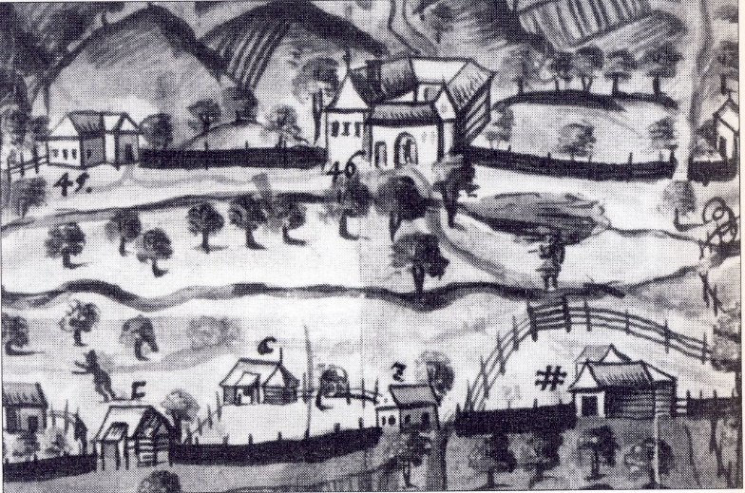
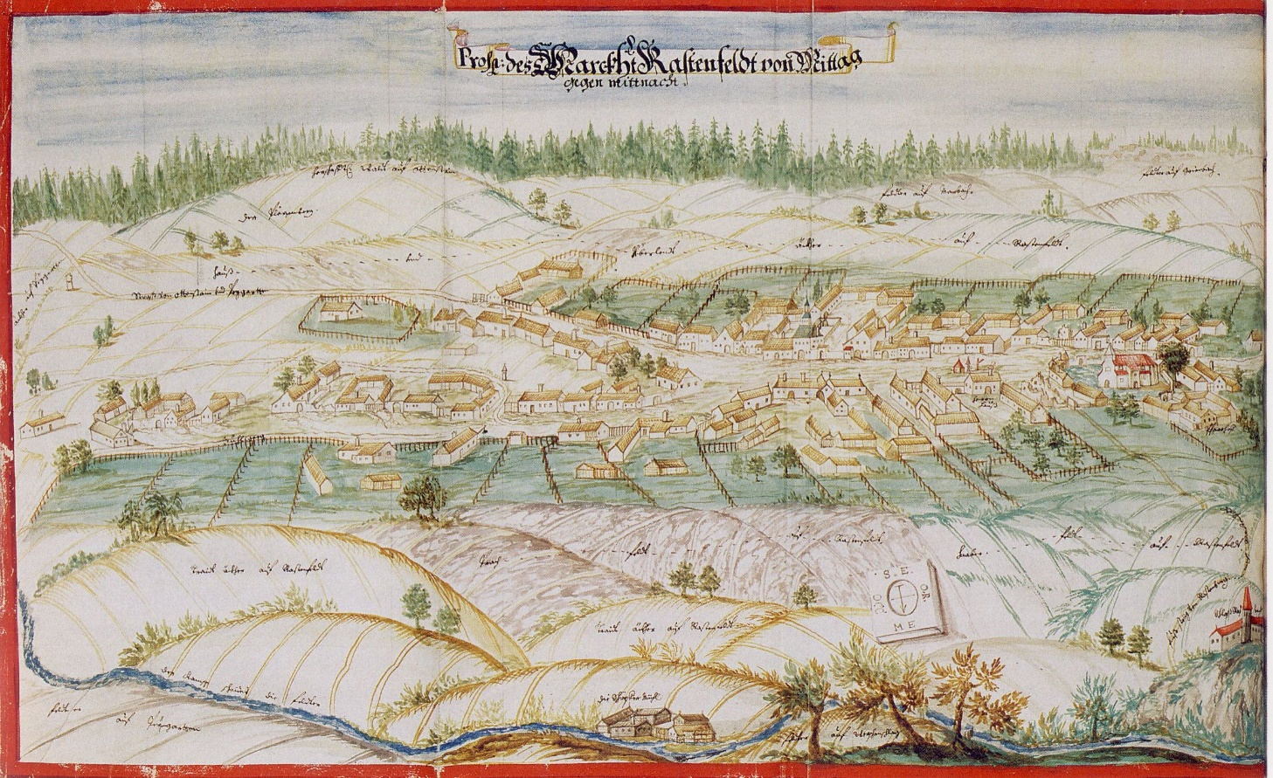
Kreslené urbáře:
Johann Georg Hesselius, broumovský urbář, 1676 (část vsi Šonov)
Urbář Johanna Paula Faistenbergera, urbář panství Rastenberg
v Dolním Rakousku, 1705

Slide 15
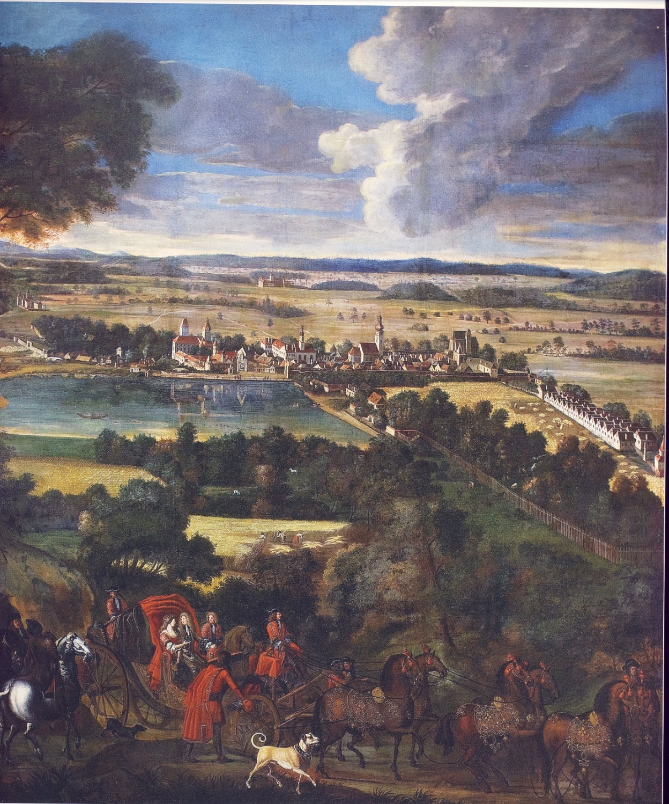
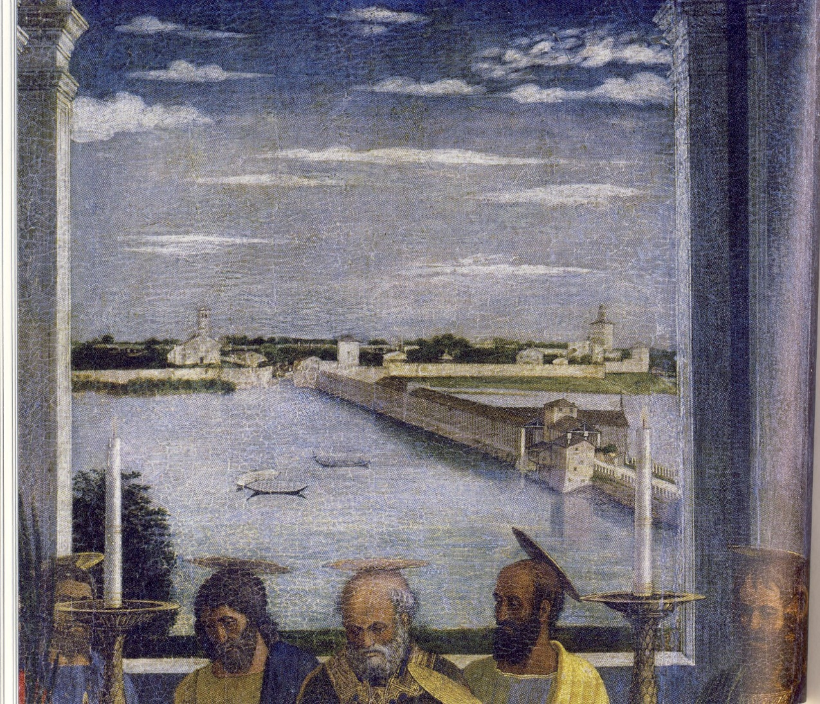
Veduta v malbě jako motiv na pozadí
Pohled na Mantovu, Andrea Mantegna, Smrt Panny Marie, výřez,
ok. 1460, Madrid, Prado
Pohled na Horn v pozadí Vyjížďky Leopolda hr. Hoyose s chotí,
Johann Gotthard Neuberg, 1686

Slide 16
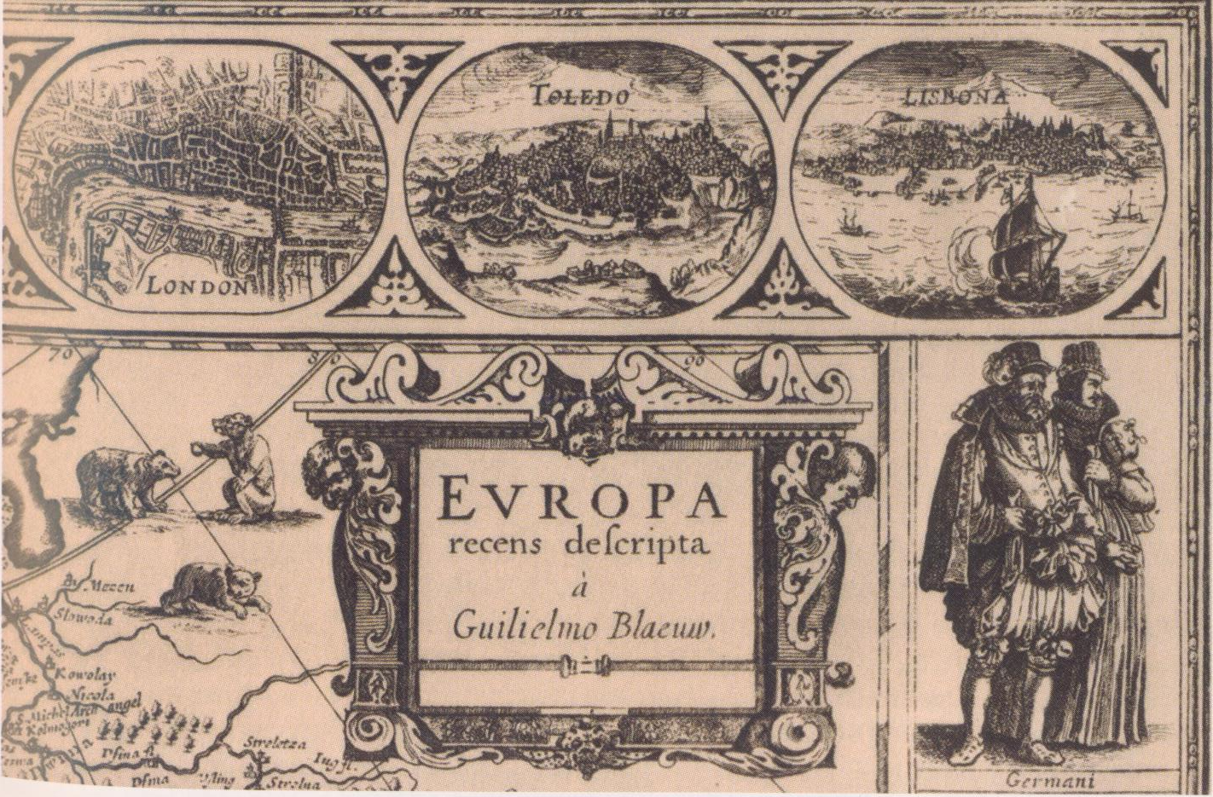
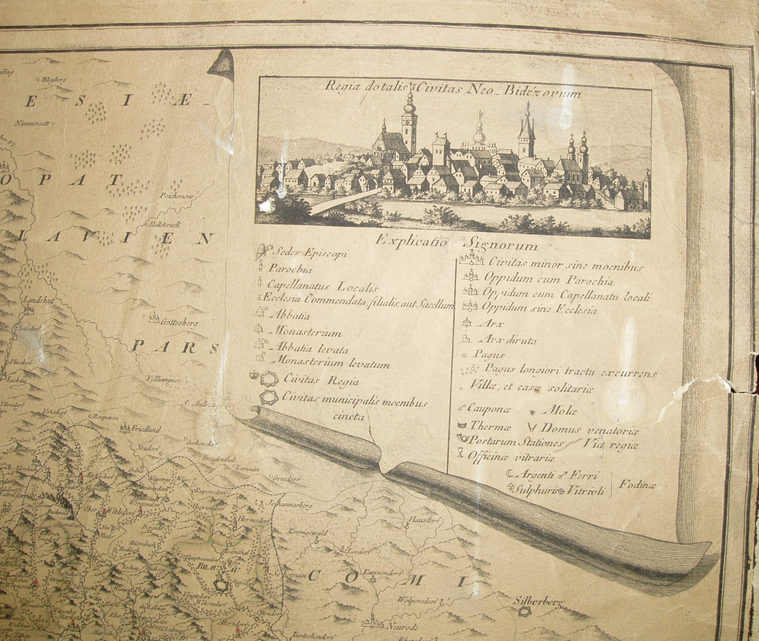
Veduta v mapovém rámu a v parergu
Mapa královéhradeckého biskupství, 1790,
Veduta Nového Bydžova
Willem Jaszoon Blaeu, mapa Evropy 1649

Slide 17
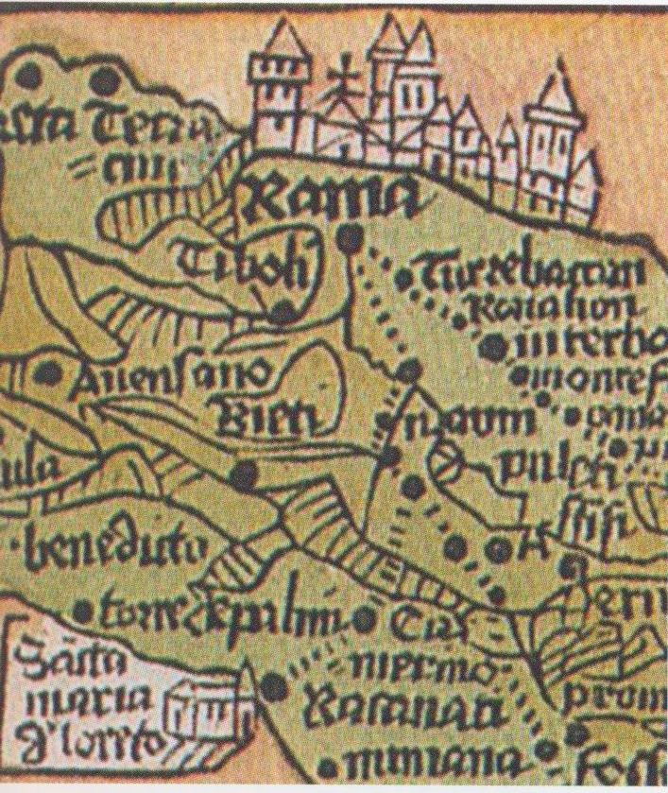
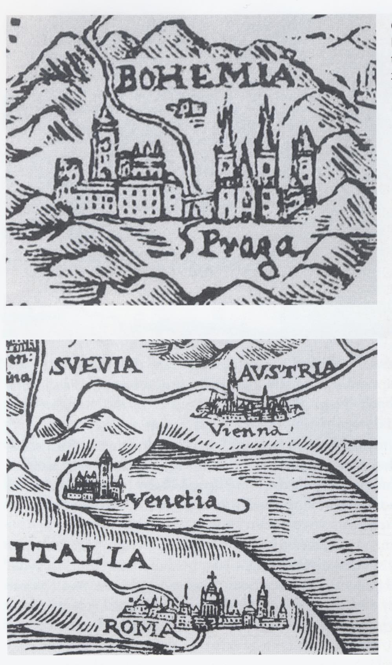
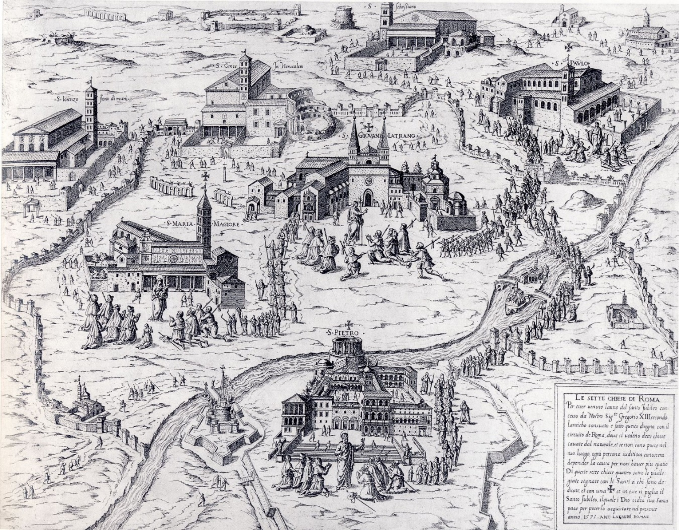
Veduta v mapových značkách
Sedm hlavních římských bazilik,
mědiryt Antonia Lafreriho k jubilejnímu roku 1575
Erhard Etzlaub, Romwegkarte,
1500. V drobné vedutě Říma
jsou schematicky naznačené
římské poutní baziliky
Heinrich Bünting, Itinerarium
Sacrae Scripturae, 1609-1610,
Veduty Prahy, Vídně, Benátek
A Říma

Slide 18
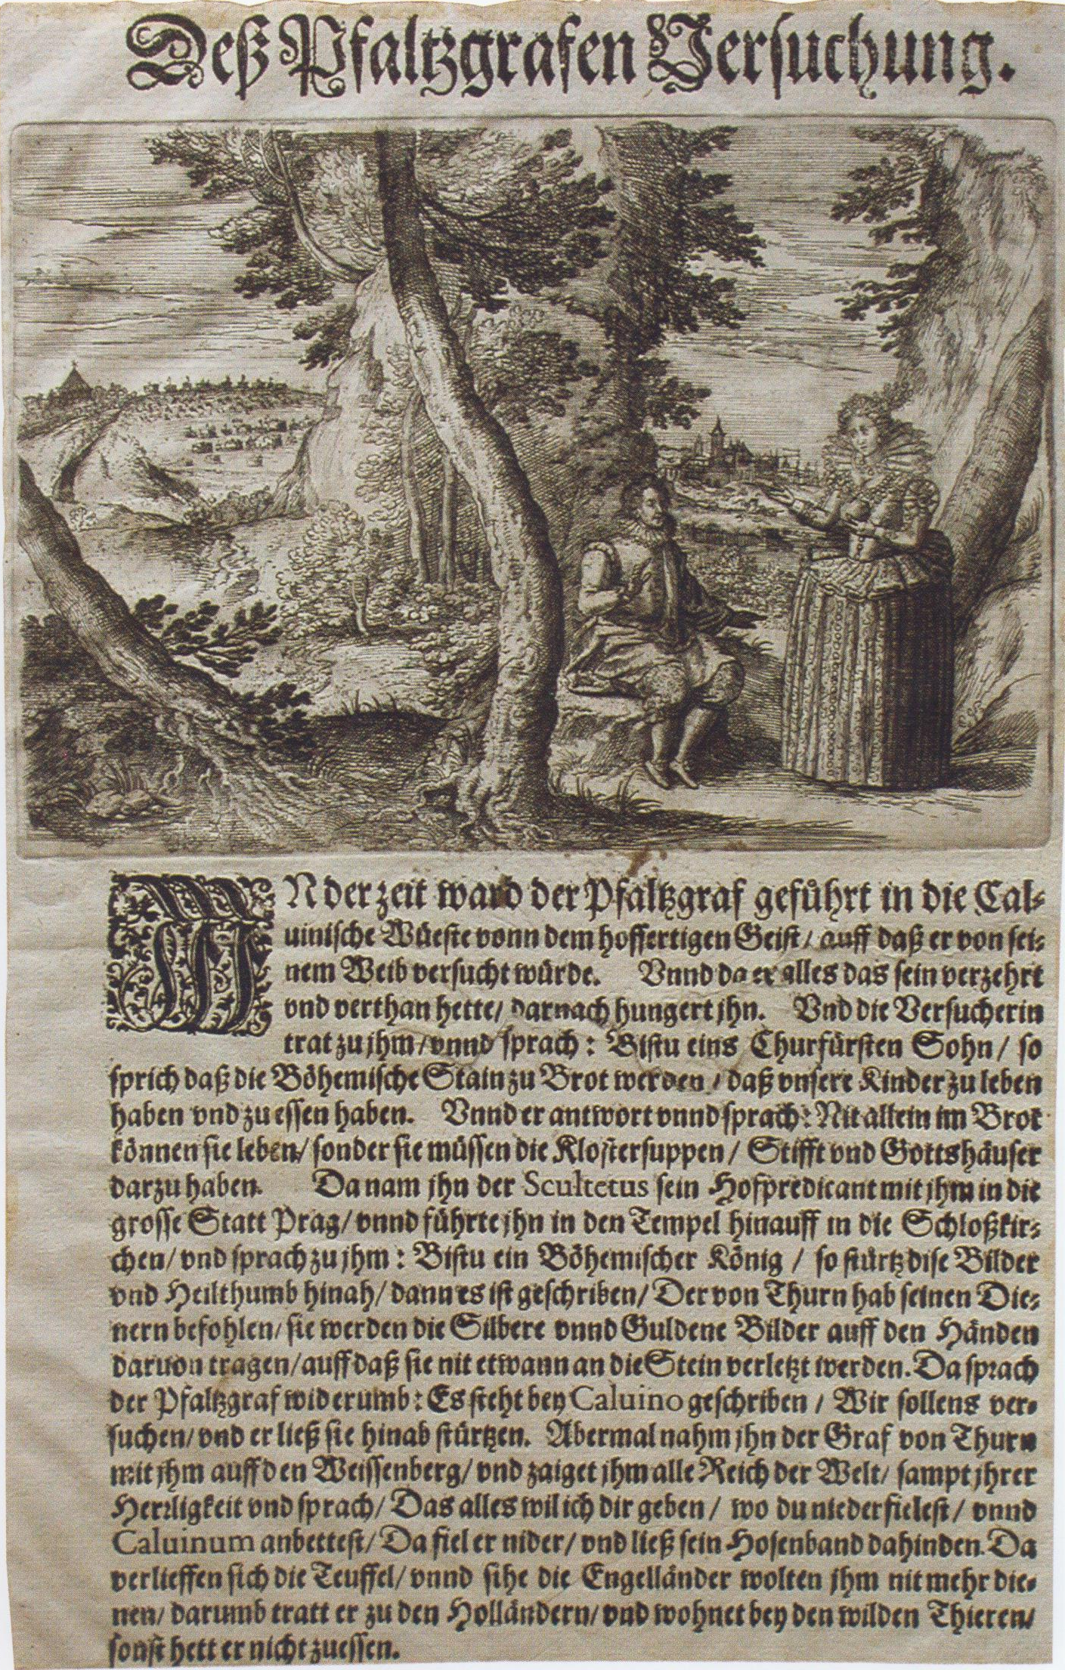
Veduta na letácích
(a v drobných tiscích)
Pokušení Fridricha Falckého,
Polemický katolický leták, cca 1621

Slide 19
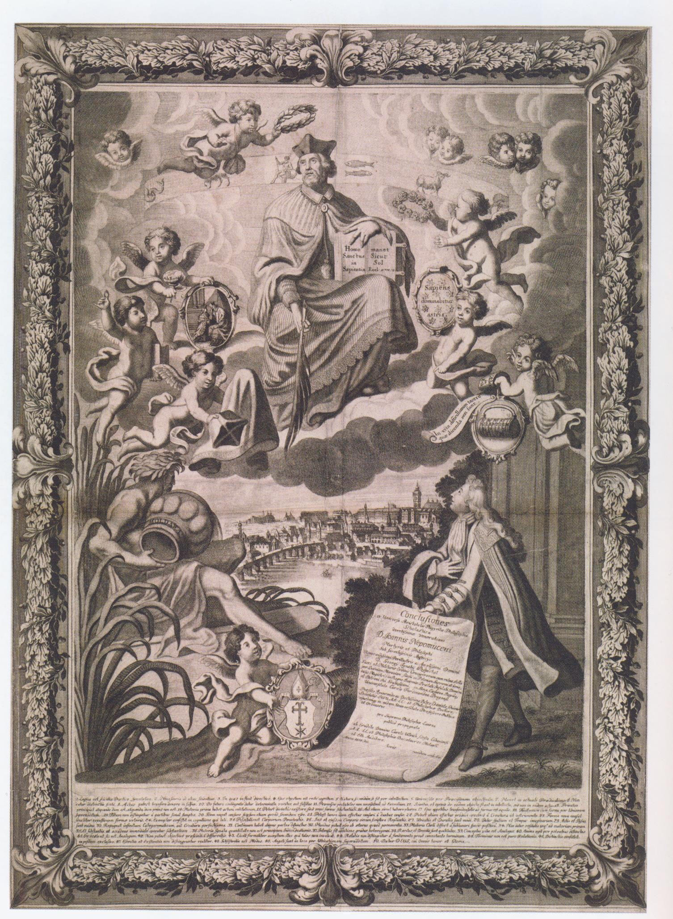
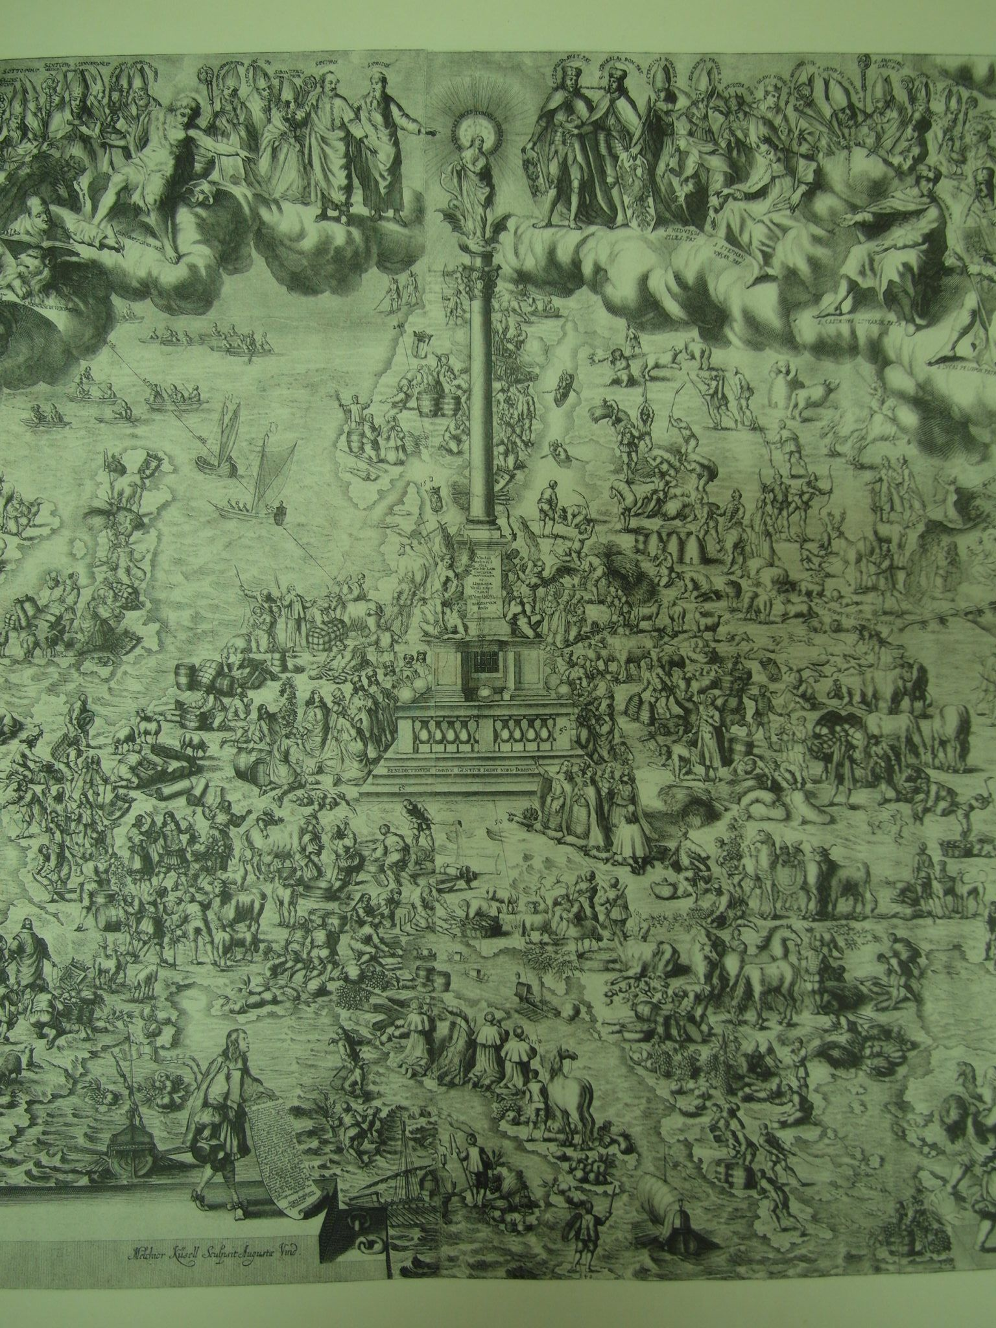
Veduty na
univerzitních
tezích

Slide 20
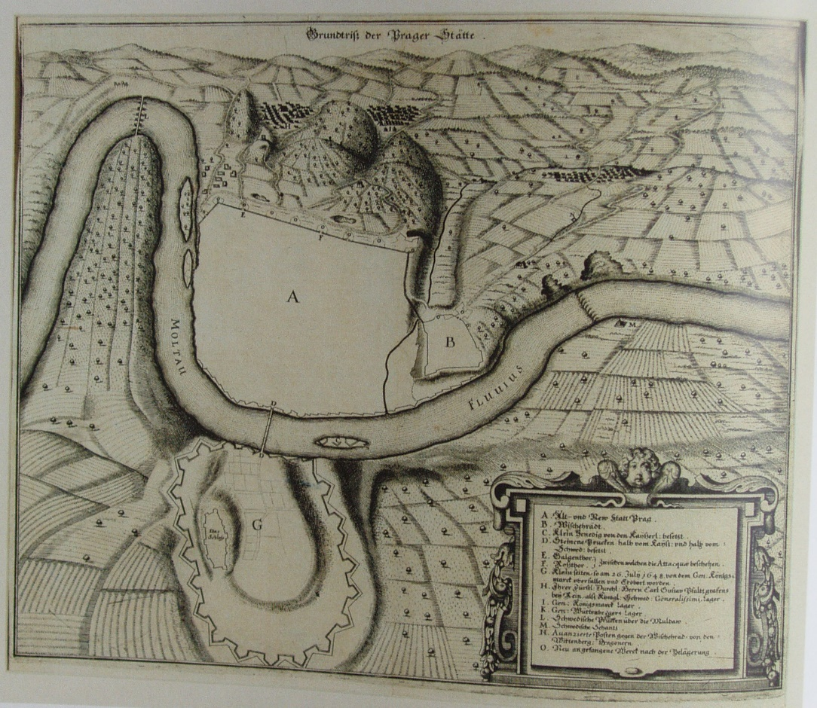
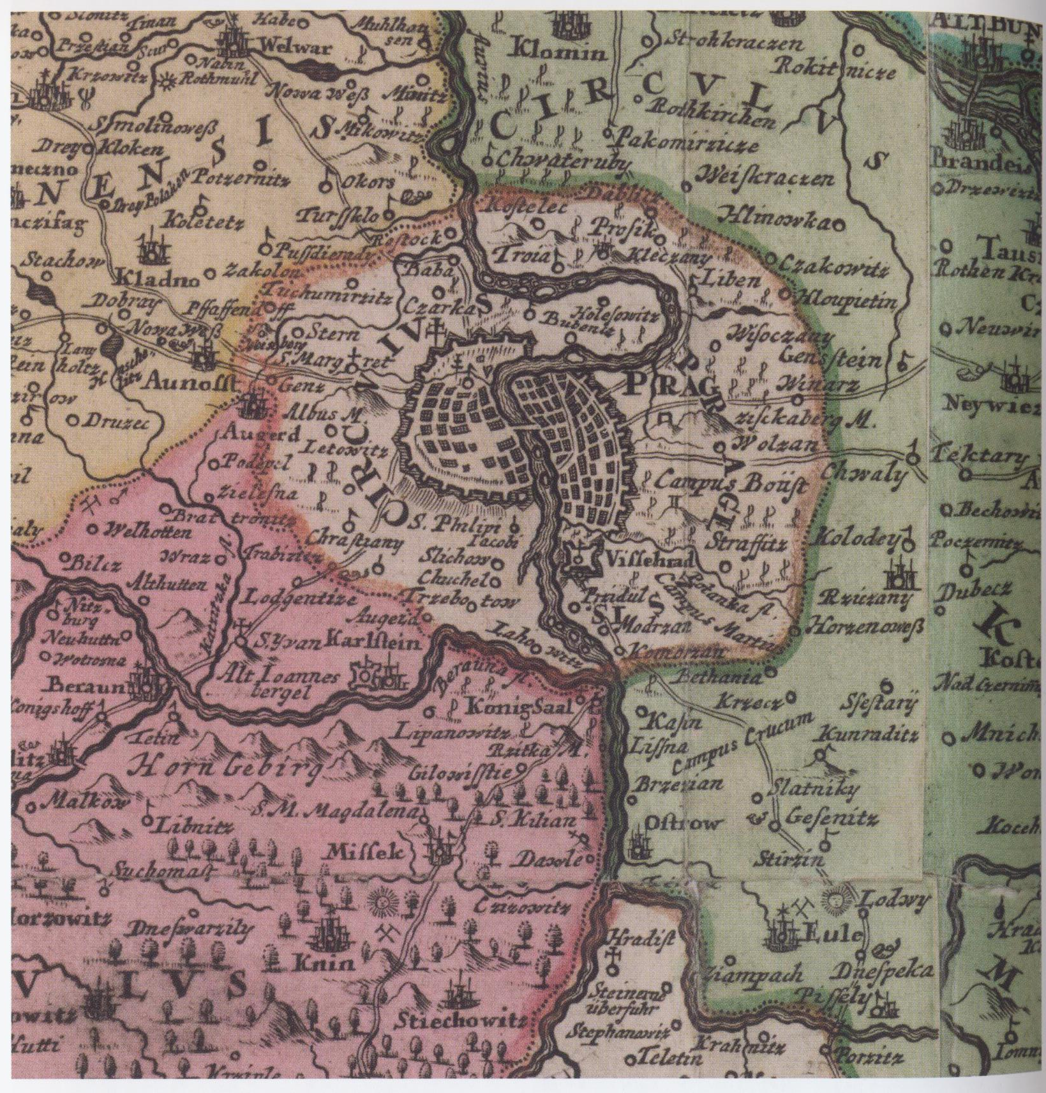
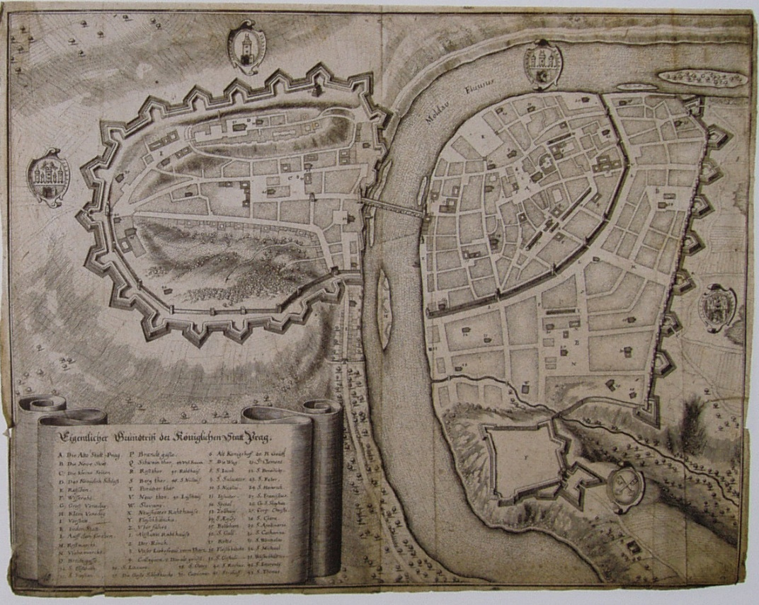
Mapa a plán
Praha na mapě Čech Mauritia Vogta, 1712
Město je charakterizováno individuálně,
ale kartografickými prostředky
Plány Prahy v Merianových
edicích:
1) Plán obléhání Prahy
od K. Škréty pro Theatrum
Europaeum, 1651
2) Plán Prahy v Topographia
Bohemiae, Moraviae et Silesiae
od Martina Zeillera, 1650

Slide 21
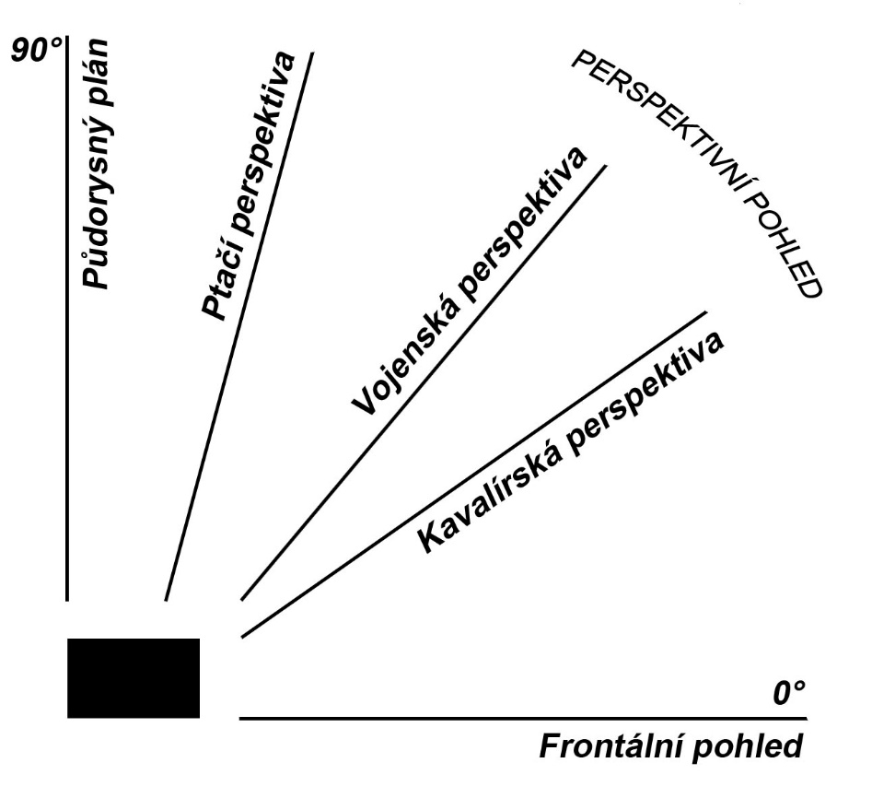
Veduty a perspektiva
Perspektivní pohledy – úhly pohledu
(podle E. Chodějovské)

Slide 22
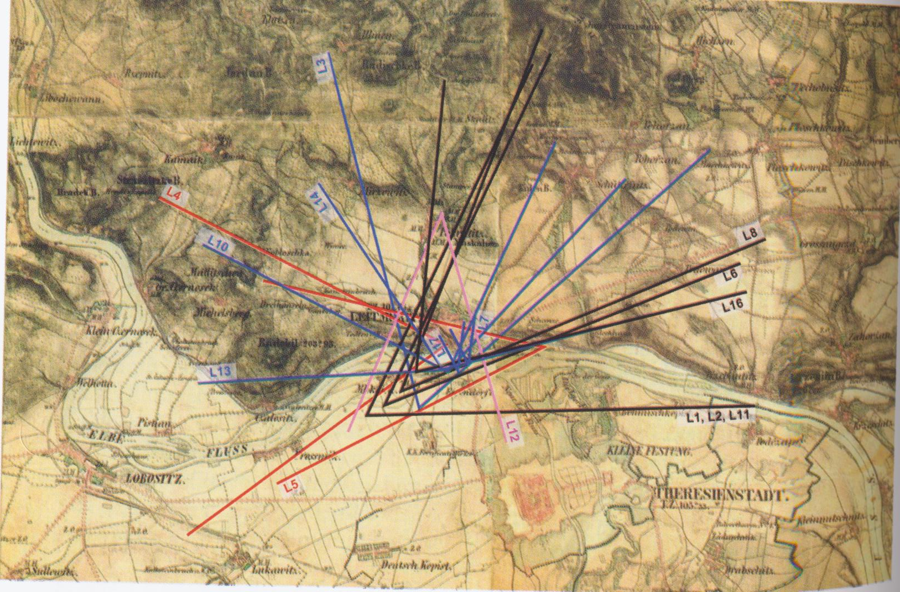
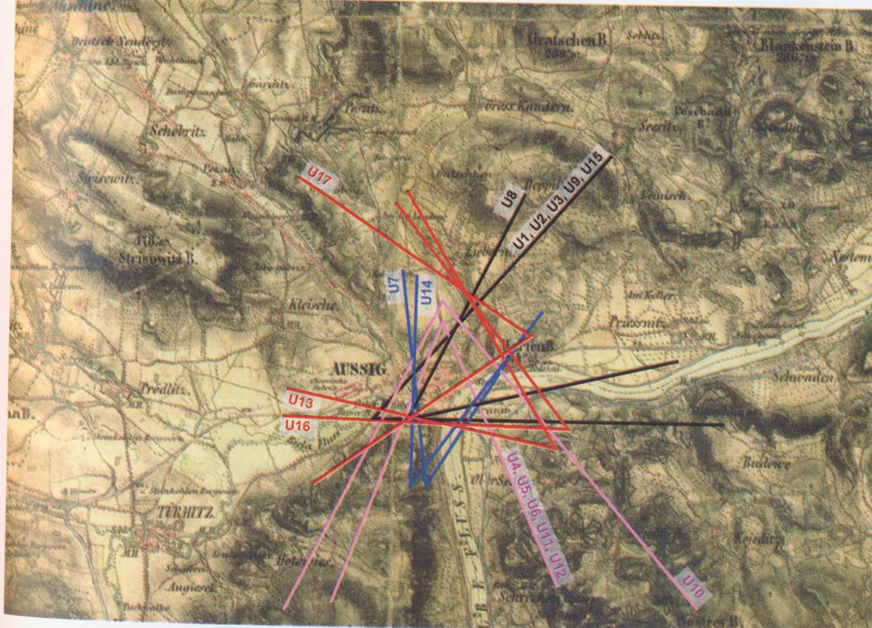
Využití geomantických a kartometrických metod
Vilém Zábranský – Pavel Raška, Periferie obrazu.
Idealizované a reálné zázemí města na vedutách
Ústí nad Labem a Litoměřic, in: Od veduty k fotografii.
Inscenování Města v jeho historii, Praha 2017
Naznačení směrů pohledů na Litoměřice a Ústí nad Labem
(na podkladě II. vojenského mapování)

Slide 23
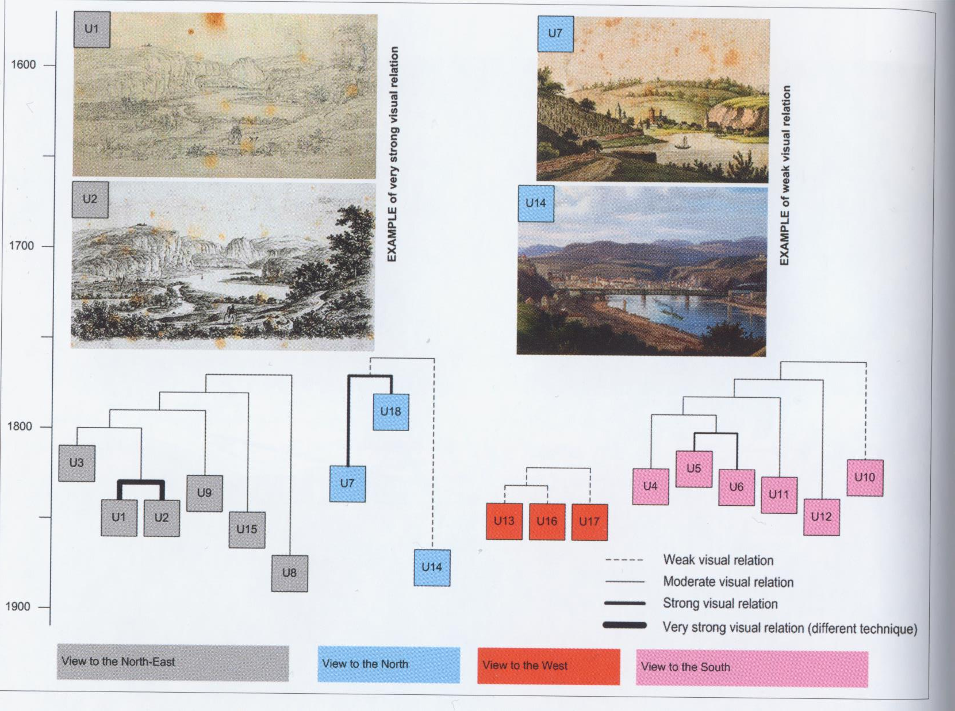
Chronologické rozvrstvení
vyobrazení Ústí nad Labem
a jejich prostorové a vizuálně
stylové blízkosti

Slide 24
Veduta mezi uměleckým dílem a topografickým dokumentem
Zobrazení města či městské krajiny (grafické, fotografické aj.)
je primárně prostředkem (re)prezentace a inscenace příslušného místa,
což přirozeně ovlivňuje jeho dokumentární hodnotu,
spočívající například v topografické informaci.
Výsledný „portrét“ města je tak konstruktem,
výsledkem selekce motivů (třeba i bezděčné, nezamýšlené).

